Slide 1
基于物联网的WU-Link造物入门
红外电子琴

Slide 2
课程思路

Slide 3
01.
课程思路
板载红外遥控系统
1、模块与指令
红外遥控器
板载蜂鸣器模块

Slide 4
01.
课程思路
“读板载红外接收值”指令
“板载红外发射”指令
2、模块与指令
“设置板载蜂鸣器音调”指令
“设置板载蜂鸣器音量”指令
“设置板载蜂鸣器频率”指令
“创建不带输出值的函数”指令

Slide 5
01.
课程思路
第一步：在点阵屏上显示红外遥控器按键编码
2、作品制作
第二步：用红外遥控器控制蜂鸣器演奏音符
第三步：自定义函数演奏多个音符
3、拓展与思考

Slide 6
01
PART 01
认识模块与指令

Slide 7
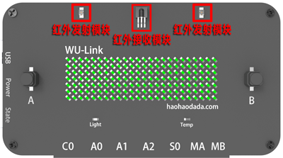
01.
认识模块
板载红外遥控系统
一套完整的红外遥控系统由红外发射和红外接收两部分组成。红外发射装置通过红外发光二极管，发出经过编码、调制的红外光波；红外接收装置则通过红外接收二极管，将接收的红外光波转换为原来的编码信息。
在WU-Link点阵屏的上方，板载了一套红外遥控系统，包括两个红外发射模块和一个红外接收模块。这套板载的红外遥控系统，使得WU-Link不仅能够发射、还能够接收红外编码信息。

Slide 8
02.
认识模块
红外遥控器
红外遥控器是一种红外发射装置。遥控器上有很多按键，每个按键都有对应的红外编码，按下按键，遥控器就会通过红外光波将相应的按键编码发射出去。不同厂家的红外遥控器由于编码方式不同，有可能所发射的红外按键编码 是不同的，一般相互之间不能通用。
如左图所示的是创客们常用的一种简易红外遥控器，一共有17个按键，除了0-9这十个数字以外，还包括四个方向键、“OK”键以及“*”键、“#”键。

Slide 9
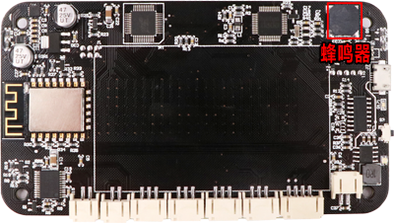
02.
认识模块
蜂鸣器
是一种能够发出指定频率声音的装置，WU-Link点阵屏的内部主板上，集成了一个蜂鸣器模块。蜂鸣器由于结构简单、使用方便，因此在电子产品中应用非常广泛。

Slide 10
02.
认识指令
属于“板载”类别指令；使用这个指令可以读取WU-Link板载红外接收模块接收到的红外数值。
“读板载红外接收值”指令
属于“板载”类别指令；使用这个指令可以让WU-Link板载红外发射模块发射指定的红外数值，可以根据需要修改。
“板载红外发射”指令

Slide 11
02.
认识指令
属于“板载”类别指令；使用这个指令可以设置板载的蜂鸣器发出指定的音调。指令默认是发出“低音1DO”的声音；可以单击打开下拉列表参数，从中选择具体的音调。
“设置板载蜂鸣器音调”指令
属于“板载”类别指令；使用这个指令可以设置板载蜂鸣器所发出声音的音量。指令的参数就是音量值，默认是“10”，取值范围是（0，255），可以根据需要修改；数值越小声音越轻，如果设置为“0”，就是关闭声音。
“设置板载蜂鸣器音量”指令
属于“板载”类别指令；使用这个指令可以设置板载蜂鸣器发出指定频率的声音—也就是音调。指令的参数就是频率值，默认是“523Hz”，可以根据需要修改。与“设置板载蜂鸣器音调”指令相比，这个指令更加灵活，除了音符，还可以设置各种声音的音调。
“设置板载蜂鸣器频率”指令

Slide 12
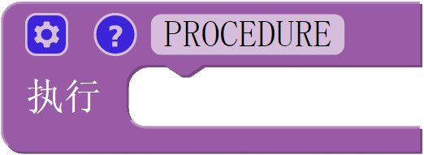
02.
认识指令
属于“函数”类别指令；使用这个指令可以创建一个不带输出值的自定义函数。
指令的参数就是这个自定义函数的名称，默认是“PROCEDURE”，可以根据需要重新设置。函数创建以后，会在“函数”类别中新增一个以这个函数名称命名的指令，用于在程序中调用这个自定义函数。
单击指令左上角的“设置”图标，可以在打开的设置窗口中为所创建的自定义函数添加输入参数。
“创建不带输出值的函数”指令

Slide 13
02
PART 02
作品制作

Slide 14
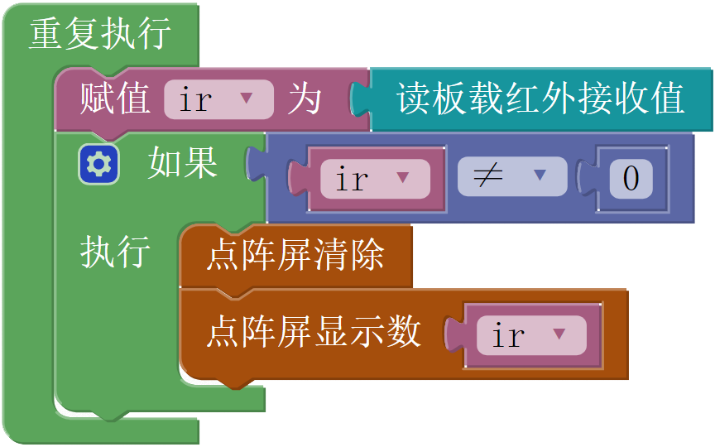
03.
作品制作
第一步：在点阵屏上显示红外遥控器按键编码
要在WU-Link的点阵屏上显示遥控器按键的红外编码，需要1.定义变量，用于存贮接收到的红外按键编码数值；
2.根据这个变量值进行判断是否为“0”，如果不为“0”，那么就在点阵屏上显示这个变量值——也就是按键的编码
值。

Slide 15
试一试
任务一：将以上步骤编写的程序代码编译后下载到WU-Link上，然后用遥控器对准WU-Link接收模块，根据下表的要求，将遥控器上的按键红外值记录下来。
遥控器的按键 | 点阵屏上显示的红外值
1
2
3
4
5
6
7
8
9

Slide 16
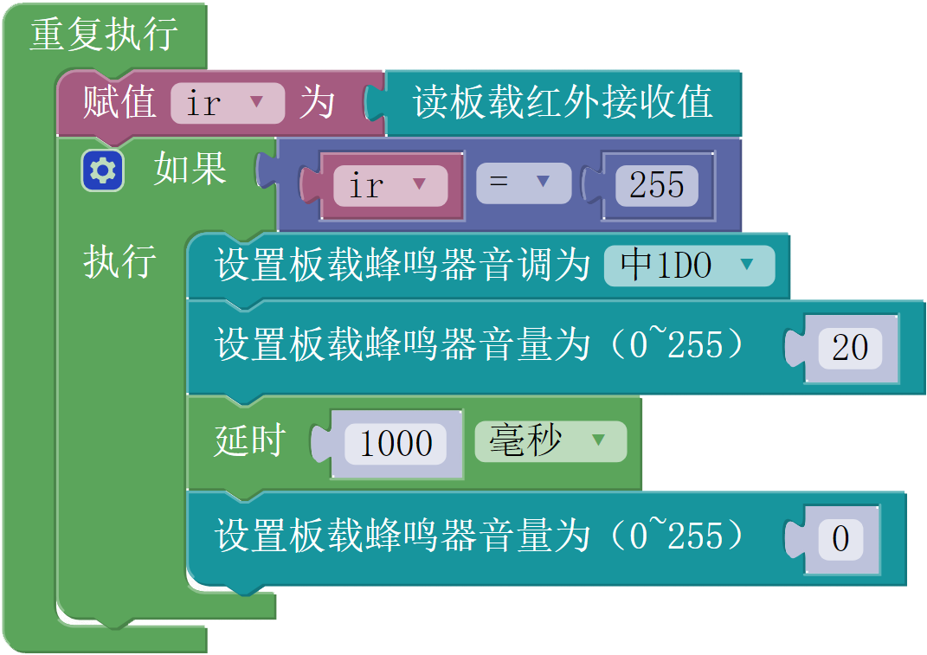
03.
作品制作
第二步：用红外遥控器控制蜂鸣器演奏音符
让红外遥控器控制蜂鸣器发声：
比如按遥控器上的“1”按键，能够发出“中1DO”的声音。需要对所读取的红外编码数值进行判断：
如果变量“ir”——也就是读取的红外接收值，等于上一步骤获取的遥控器按键“1”所对应的数值“255”，那么就设置蜂鸣器的音调为“中1DO”、音量为“20”、延时为“1000毫秒”，最后再设置音量为“0”、关闭蜂鸣器。

Slide 17
试一试
1. 除了“中音1DO”，你能不能修改代码，让WU-Link演奏其它音符？
2. 如果不使用自定义变量“ir”，直接在“判断”指令的条件参数中使用“读板载红外接收值”指令还能够演奏音符吗？编译、下载后使用一下，你发现了什么？为什么？

Slide 18
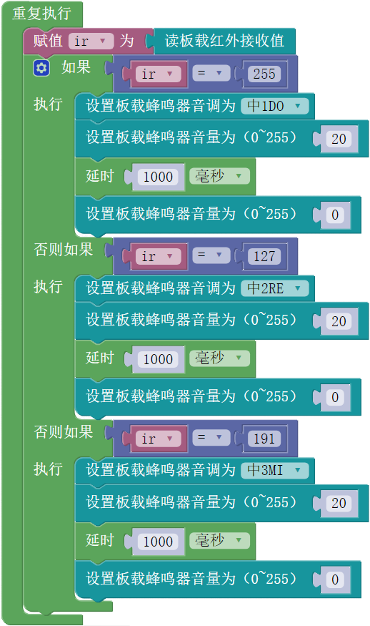
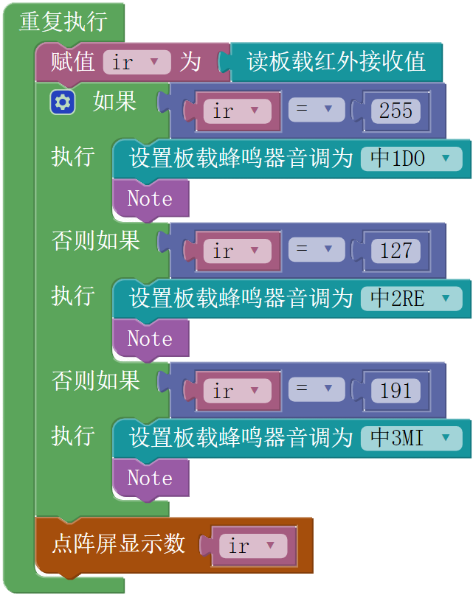
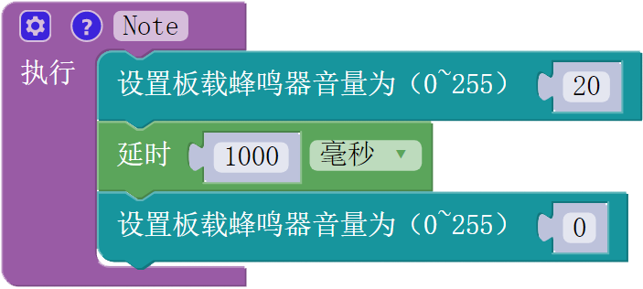
03.
作品制作
第三步：自定义函数演奏多个音符
如果需要蜂鸣器演奏的音符很多，如演奏“DO、RE、MI”音符
音符越多，重复的指令也就越多，造成大量的冗余代码，要解决代码冗余问题，可以使用自定义函数

Slide 19
试一试
1. 进一步完善代码，让遥控器可以演奏其它中音的音调。
2. 除了中音的七个音调，能不能还能够演奏低音、高音的其它音调？

Slide 20
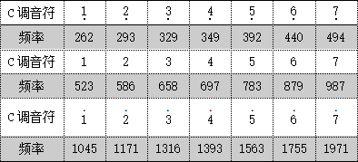
拓展与思考
除了使用“设置板载蜂鸣器音调”指令以外，也可以使用“板载”类别中的“设置板载蜂鸣器频率”指令设置需要演奏音符的音调。
声音的频率与C调的音符有如下表所示的对应关系：
请参考这张对照表，编写用遥控器演奏音符的程序。
想一想：这个程序与以上介绍的、使用“设置板载蜂鸣器音调”指令的程序有什么不同？

